Slide 1
인공지능

Slide 2
CHAPTER 23 인공지능
이전 장에서
AI 컨트롤러를 만들고, 패트롤 포인트를 패트롤하는 적의 행동을 만들었음
이번 장에서는
‘플레이어를 발견하면 패트롤을 멈추고 플레이어를 쫓는다’
‘일정 시간이 지나면 플레이어를 쫓지 않고 패트롤 상태로 돌아간다’의 행동을 추가함
목표:
적 캐릭터의 사고와 행동을 비헤이비어 트리로 만들어 보기

Slide 3
비헤이비어 트리
비헤이비어 트리
캐릭터의 행동 패턴을 구현하는 방법
엔지니어가 모든 것을 할 수는 없음
비헤이비어 트리를 사용하면 분업이 가능함
엔지니어는 비헤이비어 트리에서 사용할 수 있는 부품과 트리의 형태를 만든다
디자이너는 그것을 조립한다 (디자이너는 게임의 재미에 집중)

Slide 4
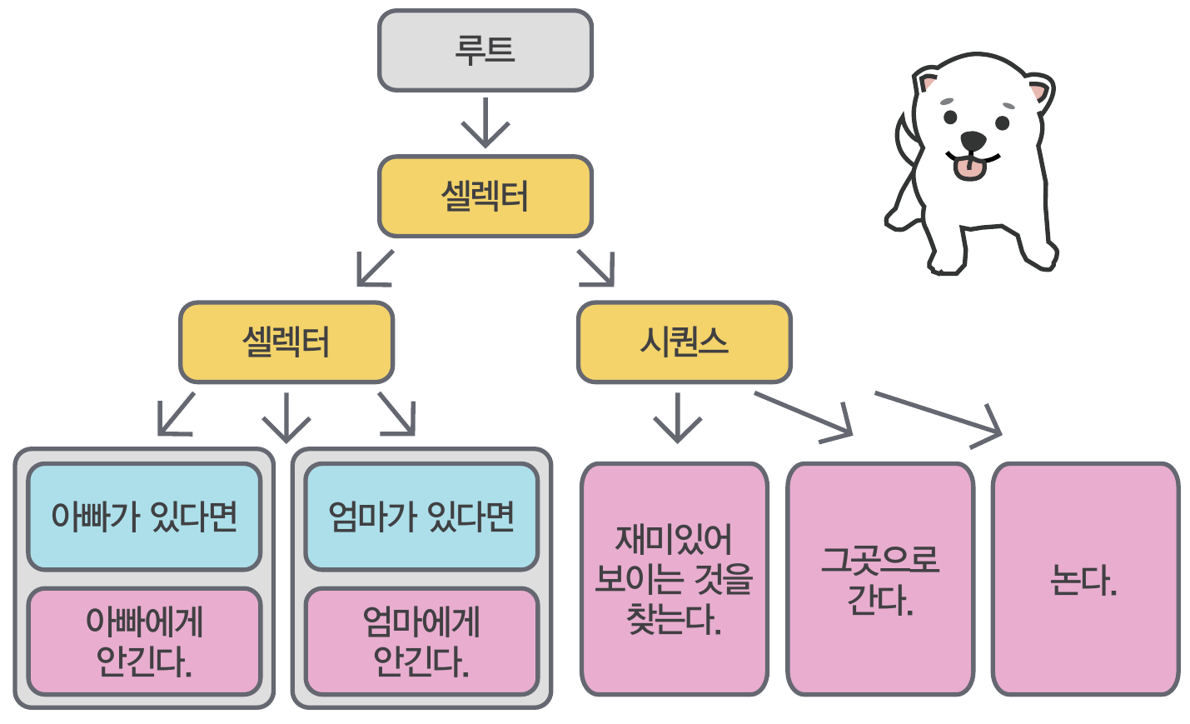
비헤이비어 트리의 예
강아지의 행동을 비헤이비어 트리로 표현
강아지의 행동 :
평소에 마당에 있다가 재미있어 보이는 것이 있다면 그곳으로 가서 노는 일을 반복함.
주인인 엄마를 발견하면 반가워 다가가 안김. 하지만 더 좋아하는 아빠를 발견하면 엄마에게서 내려와 아빠에게로 가서 안김. 만약 둘 다 사라지만 다시 마당에서 놂.

Slide 5
비헤이비어 트리의 노드 종류
[분홍색] 태스크(Task) 노드 : 행동을 표현
안긴다, 찾는다, 간다,논다
[노란색] 컴포짓(Composite) 노드 : 기능 수행은 없음
자식 노드의 실행 방식을 결정
시퀀스(Sequence)노드 : 순서가 있는 행동들을 수행
자식 노드를 왼쪽에서 오른쪽으로 순서대로 실행
중간에 실패하면 이후의 태스크를 실행하지 않음
셀렉터(Selector)노드 : 우선순위가 있는 행동 하나를 수행
자식 노드를 왼쪽에서 오른쪽으로 순서대로 실행
하나라도 성공하면 이후의 태스크를 실행하지 않음
[파란색] 데코레이터(Decorator) : 다양한 추가 효과
태스크 실행 조건 (예: 아빠가 있다면)
태스크 실행 중에 이벤트가 발생한 경우 기존 태스크의 중단 여부
예: 엄마와 놀고 있을 때 아빠가 나타나면?
바로 아빠에게 가든지, 엄마가 갈 때까지 놀다가 아빠에게 가는지
블루프린트 : 이벤트 노드에서 시작
비헤이비어 트리 : 루트 노드에서 시작

Slide 6
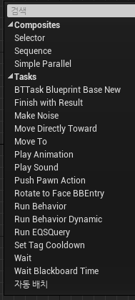
사용자 정의 태스크
태스크(Task) :
비헤이비어 트리가 실행하는 작은 일
한 태스크는 단순하지만 컴포짓 노드와 함께 사용하여 다양한 활용이 가능
사용자 정의 태스크
태스크(Task) : 비헤이비어 트리가 실행하는 작은 일
UE4는 15개의 범용 태스크들을 제공함 (Wait, MoveTo, ..)
‘Receive Execute AI’ 이벤트로 태스크를 시작
‘Finish Execute’ 노드로 실행 종료
태스크 처리가 끝날 때에 태스크의 성공/실패 여부를 트리에게 알려주는 역할을 함
태스크의 모든 종료 시점에 반드시 있어야 함
기타
‘Receive Abort AI’ 이벤트 : 태스크가 중간에 중단되었을 때에 호출됨
태스크가 중단되었을 때 필요한 처리를 구현

Slide 7
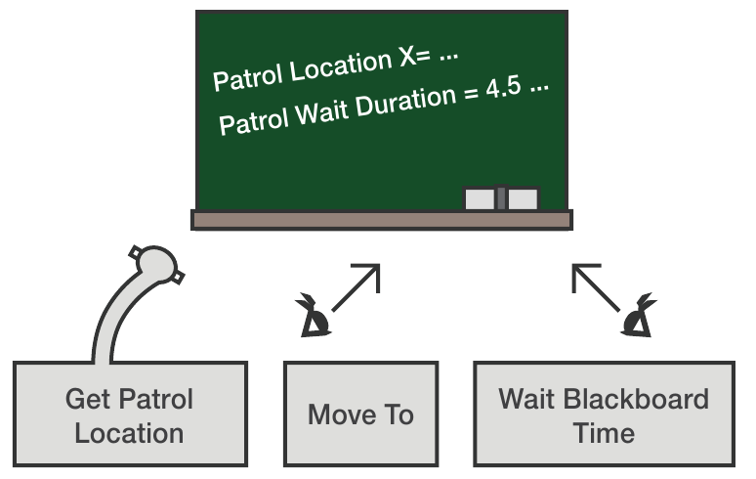
블랙보드
블랙보드(Blackboard)
한 태스크에서 다른 태스크로의 정보 전달을 편리하게 하자
예제
GetPatrolLocation : 패트롤 대상을 결정하고 블랙보드의 PatrolLocation에 기록
MoveTo : 블랙보드에 쓰여 있는 위치(PatrolLocation)로 캐릭터를 이동시킴
WaitBlackboardTime : 블랙보드에 쓰여 있는 시간(PatrolWaitDuration) 만큼 대기함

Slide 8
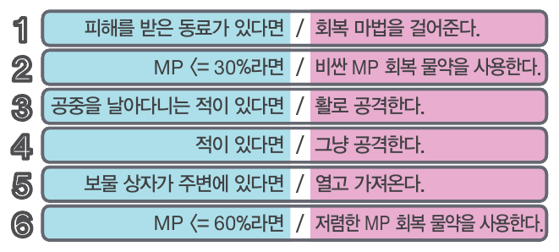
컴포짓 노드
인공지능 동료 행동 설정 예시 (Selector 노드)
컴포짓 노드
Selector 노드 : 성공할 때까지 차례로 실행
숫자가 ‘우선 순위’를 의미함
예: 오른쪽 그림
Sequence 노드 : 실패할 때까지 차례로 실행
숫자가 ‘실행 순서’를 의미함
예: 공격 (1)원거리 공격 후 (2) 돌진하여 (3) 단거리 공격
노드의 성공, 실패
비헤이비어트리의 모든 노드는 결과로 성공 또는 실패 중 하나를 리턴함
태스크에서 데코레이터 조건이 만족하지 않아서 실행되지 않는 경우는 실패임
Selector 노드는 하나라도 성공하면 성공임

Slide 9
데코레이터
데코레이터
노드에 부착하여 추가적인 기능을 하도록 함
블랙보드를 기반으로 정보를 교환함
UE4는 15개의 데코레이터를 제공함
Blackboard, ConditionalLoop, Cooldown, Loop, TimeLimit, …

Slide 10
서비스
서비스
강아지는 혼자 놀고 있다가 주인이 다가오면 주인에게 가서 안긴다.
“주인이 다가오면” = 강아지의 눈,코라는 센서가 계속해서 주변의 정보를 수집
“센서” = 서비스
서비스는 정보를 계속 수집하고 수집한 결과를 블랙보드에 적어둠
데코레이터와 태스크는 실제 판단을 하거나 행동을 취함
‘Receive Tick AI’ 이벤트 노드를 배치하여 구현

Slide 11
실습 준비
실습
준비물: 이전 결과물 프로젝트 ‘PaperNinja’
결과물: 기존 프로젝트 ‘PaperNinja’ 수정
새 테스트 레벨 생성: ‘Maps/Test_AI_Patrol’ (기존 ‘Test_Enemy_Navigation’ 복사)

